Slide 1

复杂电磁扰动下超导磁体失超智能检测
——基于深度学习方法与测试
刘真全 欧贤金 冯文天 金利安 王飞 姚庆高
中国科学院近代物理研究所
加速器技术中心——磁体技术室
2025.12 北京

Slide 2
内容提要
研究简介
智能失超检测
总结与展望

Slide 3
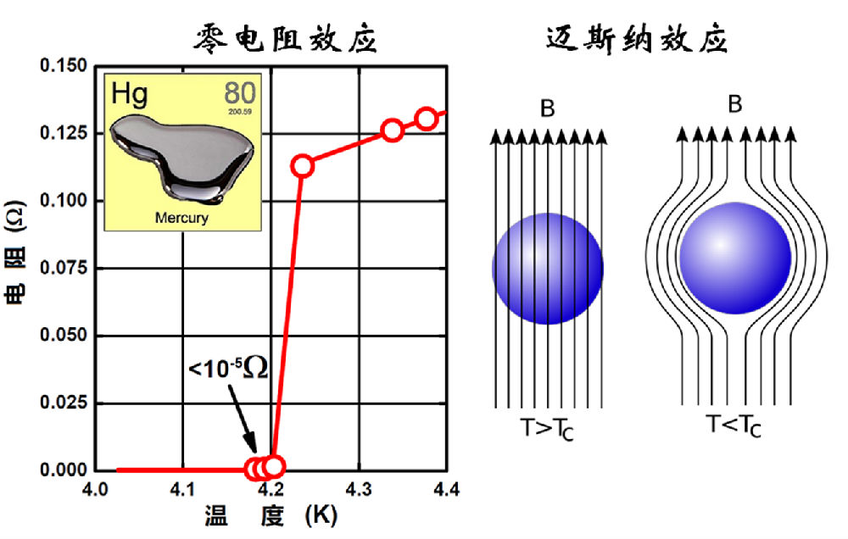
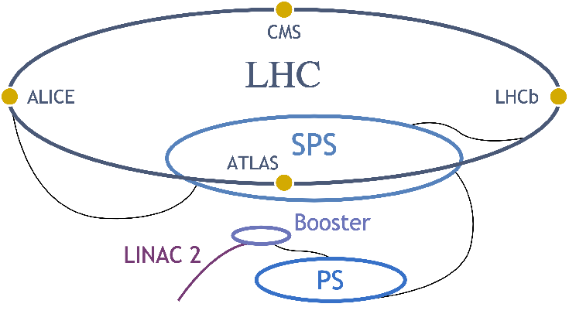
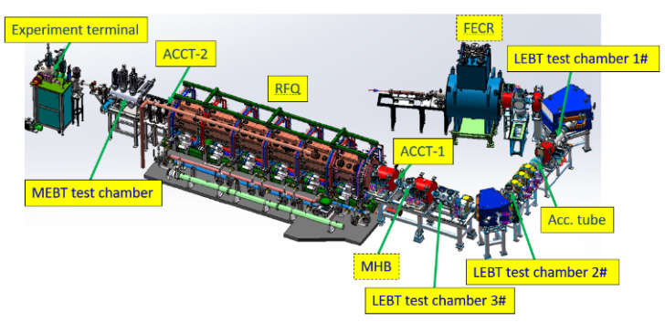
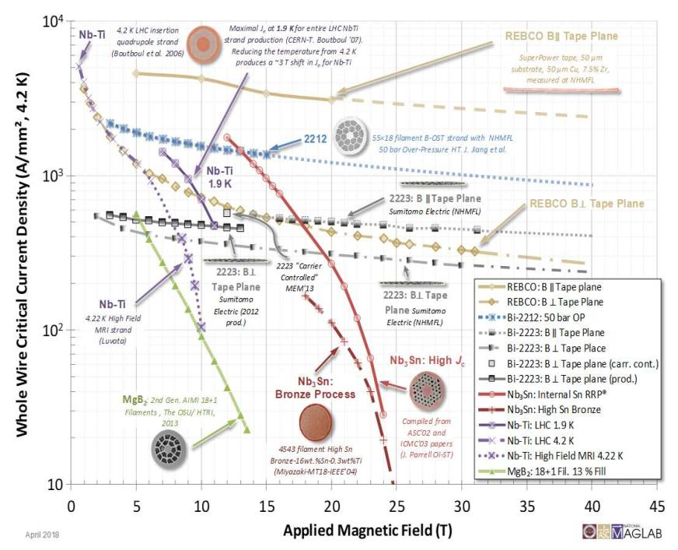
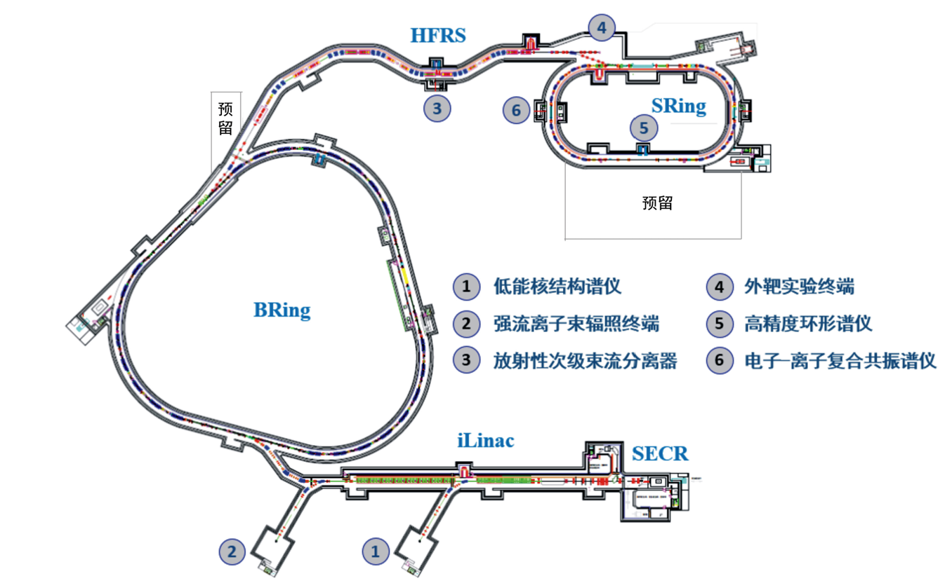
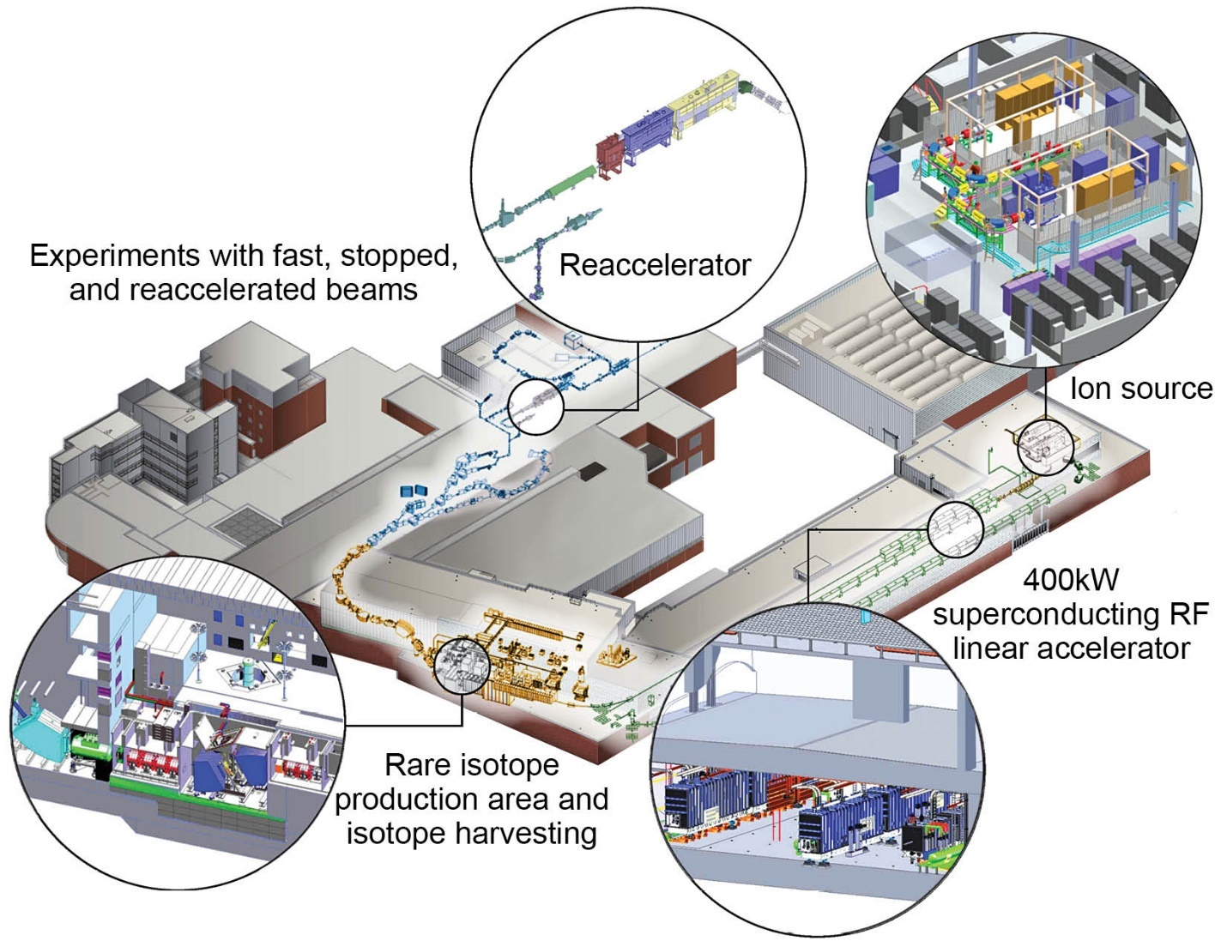
I. 研究简介
研究背景——超导磁体技术
低温超导磁体更具有成熟可靠性，被广泛应用于粒子加速器
超导现象
超导电性：
0电阻
迈斯纳
约瑟夫森
低温超导材料:
NbTi （Tc=9.5K）Nb₃Sn（Tc=18 K）
实用超导材料
欧洲大型强子对撞机(LHC)
低能量强流重离子加速器(LEAF)
材料制备技术成熟
超导缆线结构简单
机械性能良好
强流重离子加速器(HIAF)
美国稀有同位素束流装置(FRIB)

Slide 4
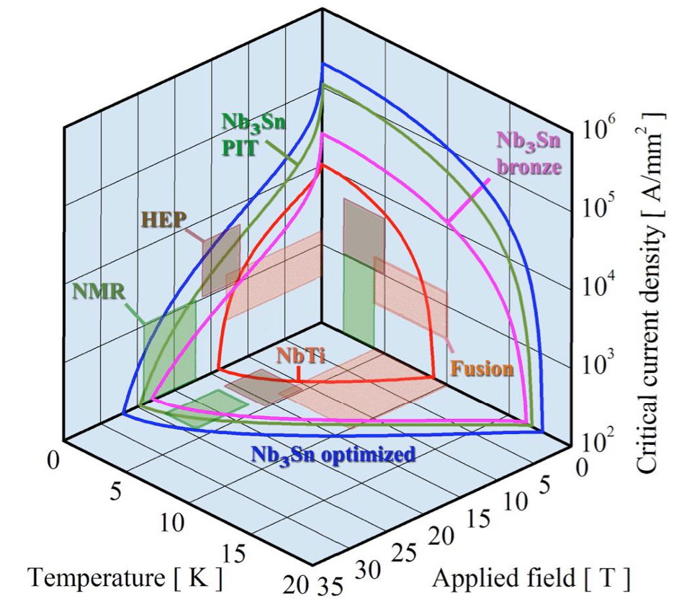
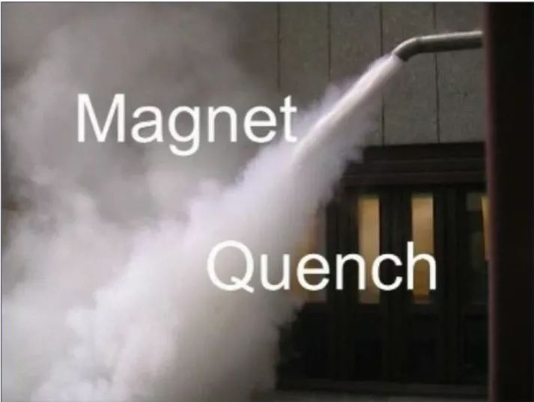
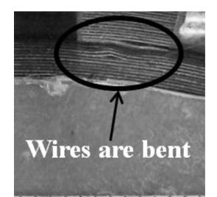
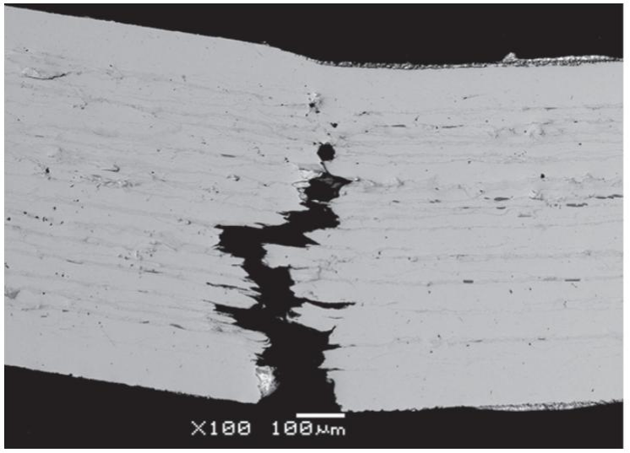
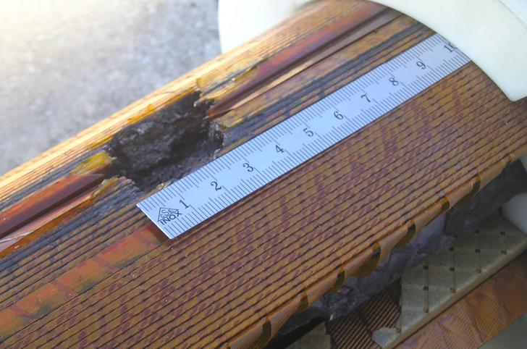
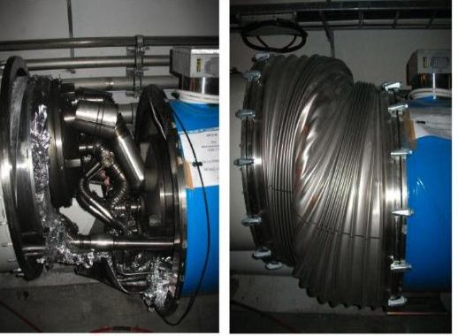
I. 研究简介
研究背景——失超、失超检测与保护
线圈局部扰动：
位移摩擦、环氧破裂、磁通跳跃等
失超保护
磁体失超
接近并超越临界曲面
失超传播
耦合物理场变化
分流、局部可逆失超、不可逆失超
被动保护
采集
主动保护
失超检测
电-磁-热-力耦合剧变
Quench Back
电源关断
失超保护失效
低温二极管
线圈卸能
超导态三相转变曲面
线材损伤
绝缘融化
绝缘击穿
……
CLIQ
……
失超检测
失超检测
基于电信号
基于振动
基于应变
基于温度
高可靠性
易于实现
应用广泛
可靠性低，实现复杂，应用有限
失超危害

Slide 5
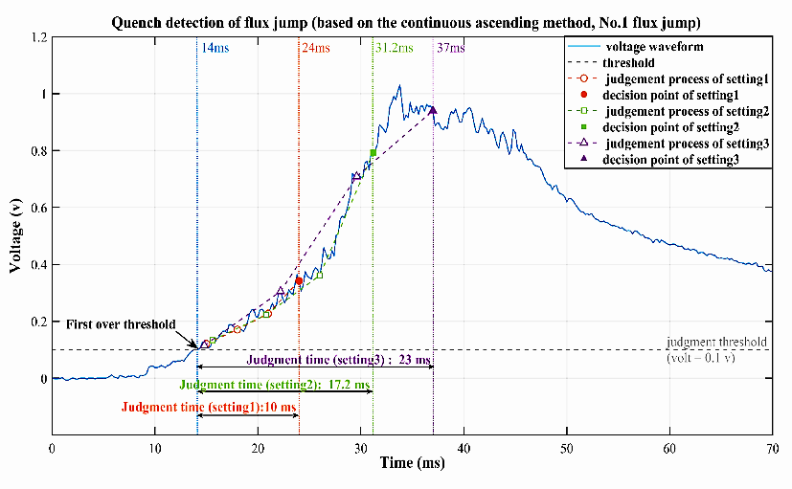
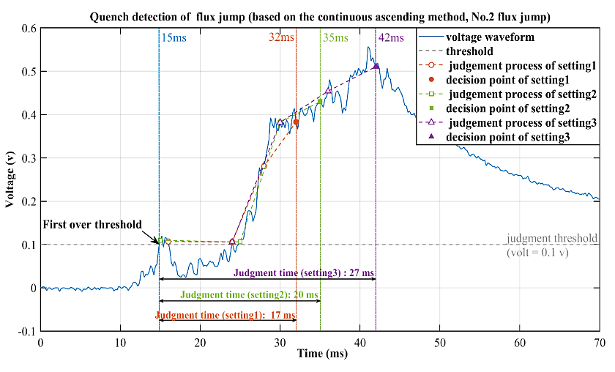
I. 研究简介
研究背景——磁通跳跃干扰
FECR磁体(NbTi&Nb3Sn混合结构)励磁电压
电压连续上升判断算法
判断电压连续上升以区分：
失超—磁通跳跃
失超：连续上升
磁通跳跃：上升后下降
较连续过阈值判断算法更快
开始
桥路电压采集
False
V>Vth
True
i=0
磁通跳跃区间的失超检测——基于电压连续上升算法
False
ΔV>0
R
True
L₁
False
i=i+1
防误报检出延迟：>23ms
防误报检出延迟：>27ms
V_{briage}
i≥Nth
True
L₂
kR
失超
L₂ =kL₁
结束
实际测试中，为防止误报，需延长检测延迟达50-100ms。
构成磁体损伤风险！！！ ——急需引入新方法
桥路电压
连续上升判断

Slide 6
I. 研究简介
研究现状——深度学习实现失超检测
A Quench Behavior Predictive Model for High Temperature
Superconducting Magnet Based on Deep-Learning Neural Network
Pai Peng* et al *Shanghai Jiao Tong University
A Novel Quench Detection Method Based on CNN-LSTM Model
Xiao Zhou* et al *Wuhan University
Abstract— … In this study, a multi-physical quench behavior predictive model based on Long Short-Term Memory (LSTM) network for HTS NI coils is proposed. ...By leveraging multi-physical signals as input, the model can predict the dynamic quench behaviors over a future period of time, including temperature, azimuthal current, radial current density and magnetic field. ...
Abstract— The quench of high-temperature superconducting(HTS) devices will seriously affect its safety operation. A fast andreliable quench detection method is of great significance for quenchprotection. In this paper, a quench detection method based on the CNN-LSTM model is proposed. By processing and analyzing the collected voltage signals in real time, the model can realize quench detection instantly and accurately...
提要：高温超导无绝缘线圈、多物理场信号、LSTM、失超预测
提要：高温超导、电压信号、CNN-LSTM、失超检测
Advanced intelligent quench diagnostics for high temperature superconducting coils based on principal component analysis of voltage harmonic ratios and Support Vector Machine
Yahao Wu* et al *University of Glasgow
Intelliquench: An Adaptive Machine Learning System
for Detection of Superconducting Magnet Quenches
Duc Hoang* et al *Purdue University
Abstract— …This study proposes an advanced quench diagnostic technique aiming at enhancing reliability of HTS devices...FFT is employed to analyze the frequency-domain characteristics of voltage signals... PCA was applied to reduce dimensionalit... SVM was used as an automatic intelligent decision-making technique to discriminate new cases of quench from non-quench condition...
Abstract— …In this study, we lay the groundwork for a quench prediction system using an auto-encoder fully-connected deep neural network.After dynamically trained with data features extracted from acoustic sensors around the magnet... we show that the system can “forecast” a quench before it happens under magnet training conditions through a randomized experiment.
提要：高温超导、电压信号、PCA+SVM、失超检测
提要：深度自编码器、声学信号、失超预警
针对Nb₃Sn等低温超导磁体的深度学习失超检测系统研究的报道较少

Slide 7
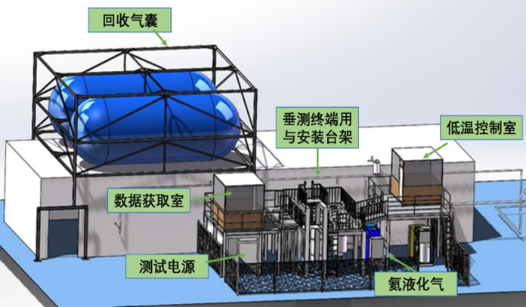
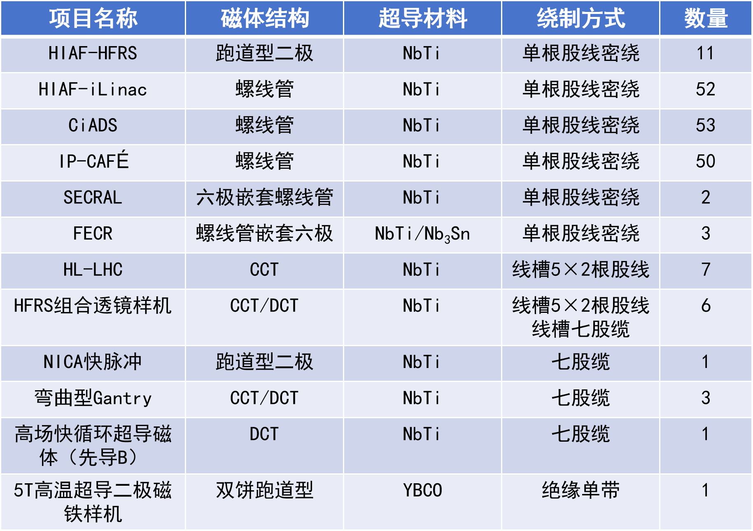
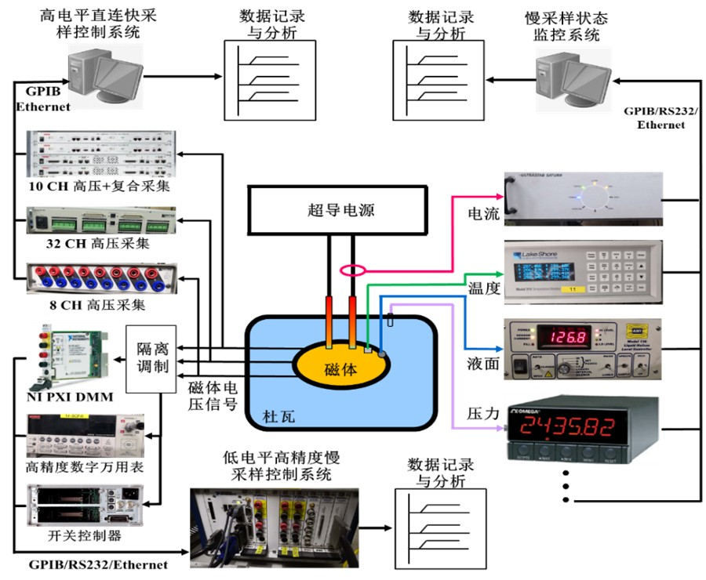
I. 研究简介
研究基础——IMP超导磁体测试平台
数据基础
IMP超导测试平台完成了大量超导磁体的测试测量工作，积累了大量励磁数据，满足深度学习训练需要。
IMP超导测试平台（兰州）鸟瞰图
IMP超导测试系统
测试磁体 >300台次；总数据量 >400G

Slide 8
II. 智能失超检测
检测架构——滑动窗法检测
step
实现方式：定长度滑动窗口截取预测
网络架构：卷积神经网络（CNN）
length of window
研究内容
input datas
收集、构建失超检测专用数据集
deep learning model
设计失超检测定制化CNN模型
optimize
p
1
优化
1-p
训练、评估CNN模型
0
normal
quench
Loss
normal
quench
confidence coefficient
label
构建智能失超检测系统
normal
优化
predicted result
磁体励磁在线测试
滑动窗法类别预测与优化

Slide 9


II. 智能失超检测
数据集——失超检测专用数据集
数据收集与数据集构建
DATAQ数据采集仪
截取+标注
[0.01,0.02,…]
N
储存
[0.13,0.15,…]
Q
…
…
[0.03,0.01,…]
N
失超检测数据集
标签
(失超/正常)
序列信号
线圈电压
数据采集
桥路
电压计算
构建失超
检测数据集
数据集规模
QD-dataset(win64)-v25.2数据量
QD-dataset(win64)-v25.2-test数据量
测试评估增强
训练数据失衡：
在构建、训练两
阶段进行过采样

Slide 10
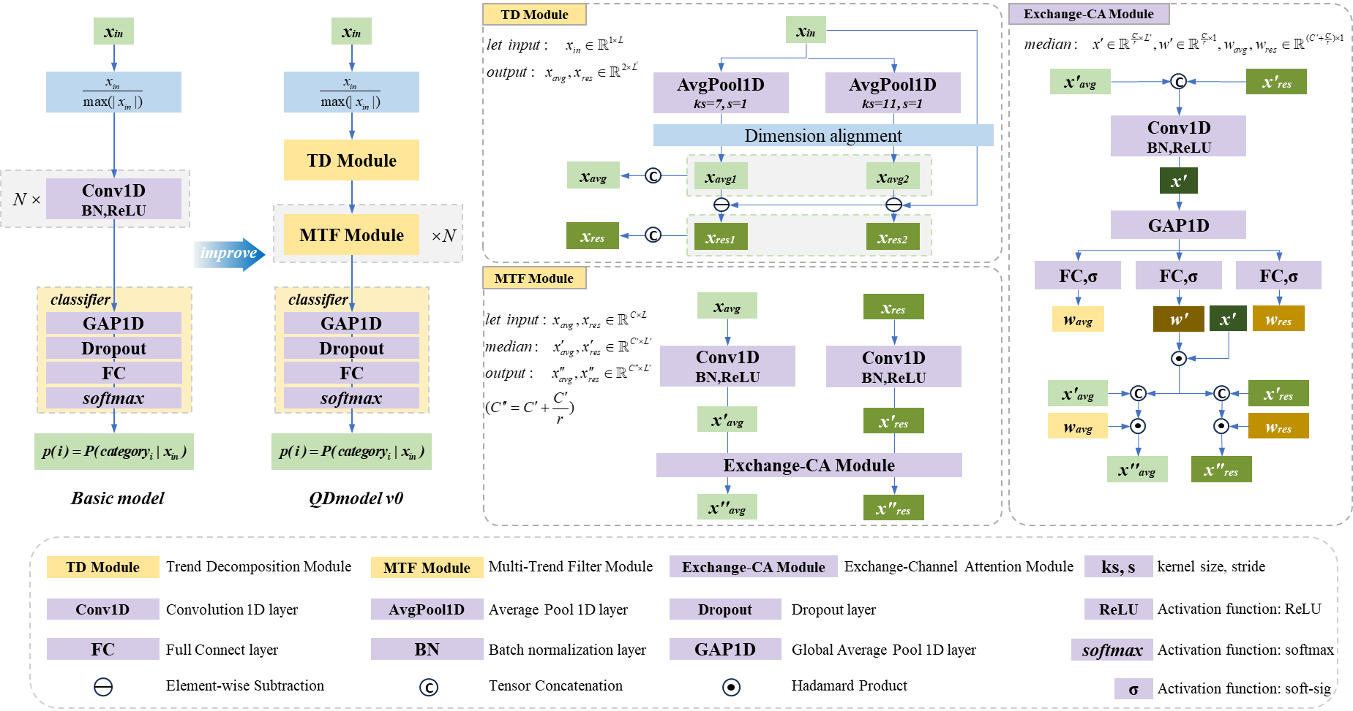
II. 智能失超检测
CNN模型——失超检测定制模型
QDmodel v0结构图

Slide 11
II. 智能失超检测
CNN模型——模型部分改进
TD Module
趋势分解模块 Trend Decomposition Module
Soft-sig
Soft-sig激活函数 Soft-sig Activation
趋势项提取
残差波动项提取
soft-sig激活函数
其中：
Softmax
增强权重竞争
Soft-sig
兼具
Sigmoid
防止广泛抑制
类内一致性&特征筛选增强
磁通跳跃存在非平稳波动
趋势信号&波动信号：磁通跳跃vs失超
注意力权重w’：sigmoid vs soft-sig

Slide 12
II. 智能失超检测
CNN模型——模型评估实验
表1 TD Module分类性能评估
Basic Module
TD Module
表2 MTF module(None CA)分类性能评估
Basic Module
TD Module
MTF Module
表3 MTF module(CA)分类性能评估
Basic Module
TD Module
MTF Module
sigmoid
Exchange-ChannelAttention Module
QDmodel v0
Soft-sig
FLOPs: 10.34M Params 0.34M

Slide 13
II. 智能失超检测
检测平台——智能失超检测平台架构
失超检测平台组成
实时性能
数据采集前端：
生产者-消费者同步模式
实时队列实现数据传输
前后端通信：
REQ-REP应答模式，防止丢包
低延迟通信
模型推理后端：
GPU高并发推理加速
FP32量化模型精度—推理延迟平衡
模型推理性能
系统能够实现6.4ms以下推理延迟，理论最低失超检出时间为19.2ms

Slide 14
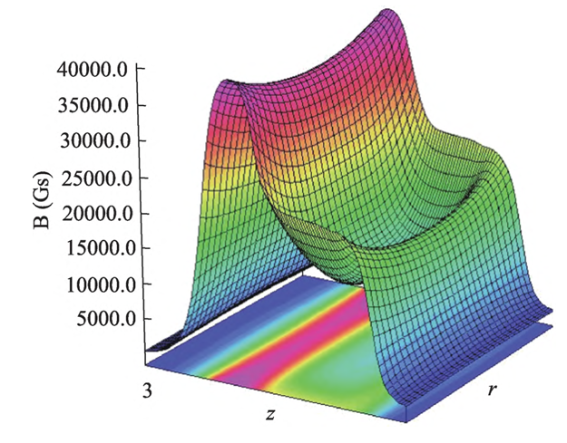
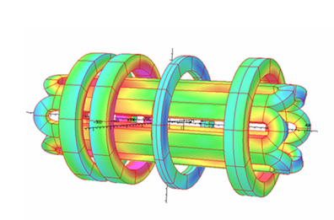
II. 智能失超检测
平台在线测试——FECR磁体励磁
min-B磁场构型
NbTi六极线圈
Nb3Sn螺线管
Nb3Sn六极线圈
HFECR-2#样机结构
HFECR-2#样机励磁在线测试

Slide 15
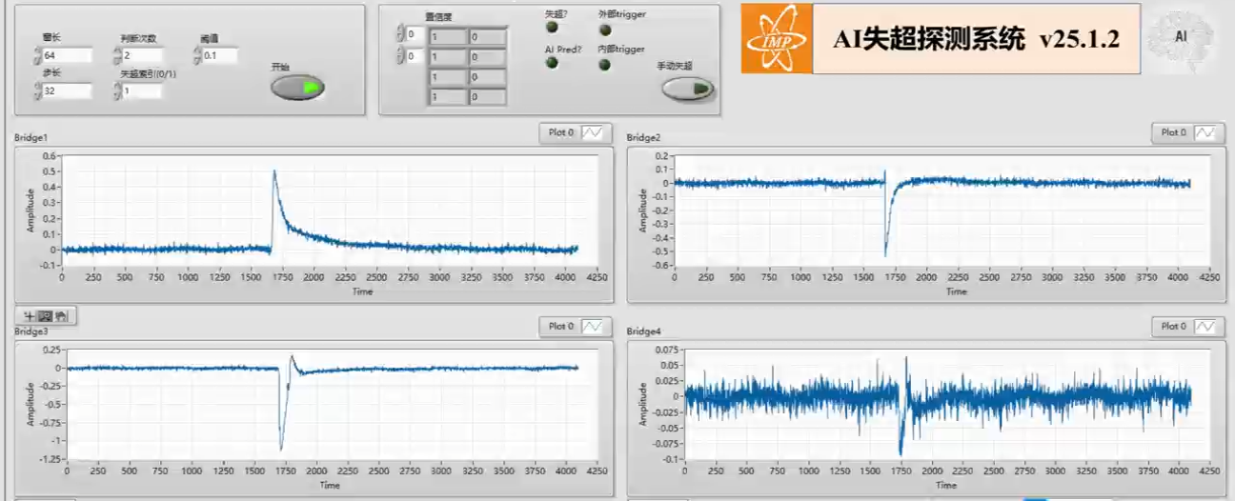
II. 智能失超检测
平台在线测试——FECR磁体励磁

Slide 16

II. 智能失超检测
平台测试——测试结果（FECR磁体励磁）
(高电平——正常，低电平——失超)
失超1
工况 | 联合励磁
失超位置，电流 | sp2&sp3,107A
参数化系统 检出用时 | 65.4ms
智能系统 检出用时 | 33.4ms
NbTi六极桥路
ΔT = 32ms
Nb₃Sn六极桥路
ΔT = 9.6ms
失超2
工况 | 六极线圈励磁
失超位置，电流 | sp6&sp1 240A&415A
参数化系统 检出用时 | 65ms
智能系统 检出用时 | 55.4ms
失超3
工况 | 联合励磁
失超位置，电流 | sp3,132A
参数化系统 检出用时 | 188.6ms
智能系统 检出用时 | 89ms
NbTi六极桥路
ΔT = 99.6ms
智能失超检测系统在面向复杂电磁扰动（磁通跳跃）时，
能够有效缩短失超检出时间，减少磁体失超损伤风险

Slide 17
II. 智能失超检测
平台测试——测试误报分析
误报原因
HFECR-2#联合励磁（失超3所属励磁）
磁—热不稳定性导致局部可恢复失超，导致该磁通跳跃上升沿与真实失超电压波形高度相似：
误判与失超波形形态高度接近。
分类前特征（GAP层输出），误报处信号更加接近失超类而远离正常类
模型在误判样本提取的特征，更相似于失超，从而作出与特征分布一致的决定。
误报
失超3
Time(s)
磁通跳跃误报为失超区间
误判信号特征的t-SNE降维分布
解决方案
对类失超信号采取容错机制，将其视为潜在失超风险
探索电-磁-热-力多物理量融合的失超检测系统，增强对复杂物理过程的辨识能力

Slide 18
III. 总结
基于深度学习的失超检测模型
数据集建立：收集多型FECR超导磁体励磁数据，建立失超检测数据集，并针对性处理了类别样本不均衡问题，总样本量达到5M；
模型开发：构建基于深度学习的失超检测模型，模型在较低时间复杂度（FLOPs=10.34M）和空间复杂度（params=0.34M）下实现99.96%准确率的正常-失超分类。
智能失超检测平台的构建与在线测试
实时平台构建：构建在线智能失超检测平台，并部署深度学习模型，实现显存消耗<400MiB，推理延迟<6.4ms的轻量化实时判断；
在线测试：在HFECR-2#样机上进行平台调试测试,能够缩短失超检出用时9.6ms-99.6ms；
误触发分析：误触发结果分析表明，对高度相似信号，需采取冗余保护，或基于多物理场融合检测手段应对。

Slide 19
IV. 展望
近期工作——模型蒸馏
远期工作
教师模型：
规模、性能显著强于当前
学生模型：
规模较当前显著缩小
data
开展广泛的失超检测系统调试测试，优化系统并明确适用边界
基于生成式模型扩充失超检测数据集，解决数据不平衡问题
多源物理场信号的融合判断
feature
L2-loss
feature
Teacher model
Student model
softmax(T=t)
softmax(T=t)
softmax(T=1)
1-p_{t}
p_{s}
p_{s}’
1
p_{t}
1-p_{s}
1-p_{s}’
0
N
Q
N
Q
N
Q
N
Q
soft label
soft logit
hard logit
hard label
KL-loss
CE-loss
loss = f( KL-loss, CE-loss, L2-loss )
蒸馏得到分类性能低衰减，时间复杂度显著缩小的轻量模型

Slide 20
感谢各位老师！！
敬请批评指正！！

